Slide 1
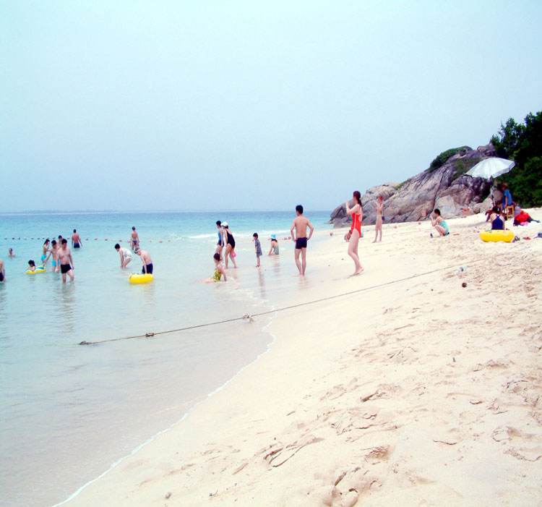
中午，沙子很烫而海水很凉。
凉
烫

Slide 2
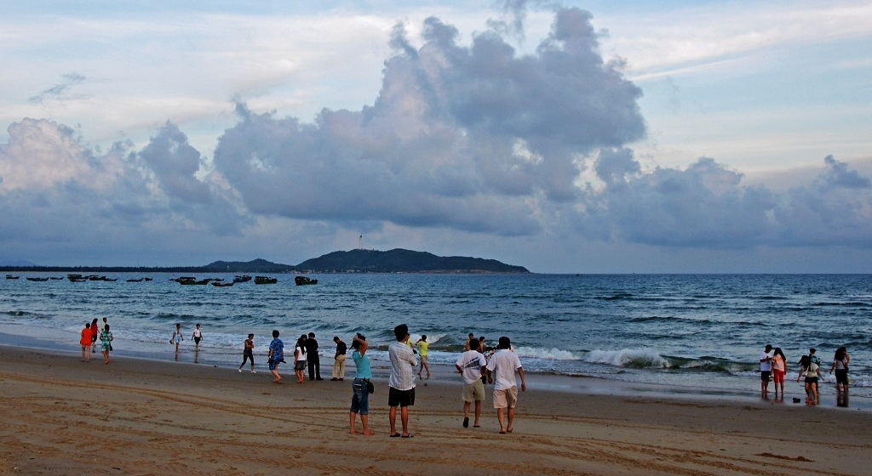
傍晚，沙子变凉了而海水却还很温暖。

Slide 3
10.3 探究—物质的比热容

Slide 4
问题1：沙子和海水在相同时间内吸收的热量相同吗？
问题2：为什么沙子和海水在同一时刻的温度不一样？
可能是沙子吸收相同热量比水升高温度多；
沙子放出相同热量比水降低温度多。

Slide 5

一.热量（Q）：
1.作用：在热传递过程中，物体内能改变的多少用热量来衡量。
2.注意:
(1)热量是过程量, 物体本身没有热量，不能说物体“具有”或“有”多少热量, 更不能比较两个物体的热量大小。
只能说“吸收”或 “放出” 多少热量。
(2)热量的多少与物体的内能的多少、温度高低无关。
3.单位：焦耳，简称焦，符号J

Slide 6
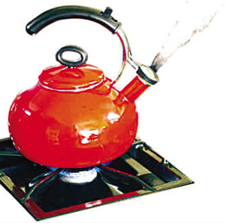
思考:
提问：烧开一壶水需要吸收的热量多？
还是烧开半壶水需要吸收的热量多？
对同种物质，质量不同时，它们升高（或降低）相同的温度，吸收（或放出）的热量是不同的。

Slide 7

思考：不同种类的物质，质量相同时，升高（或降低）相同的温度，它们吸收（或放出）的热量相同吗？

Slide 8
二、实验探究：
A.提出问题：
物质吸收（或放出）热量的多少与哪些因素有关？
B.猜想与假设：
质量、温度变化量、种类……
C.制定计划和设计实验：
1.实验方法：
（1）控制变量法
（2）转换法：
用加热时间长短反映物质吸收热量的多少。

Slide 9
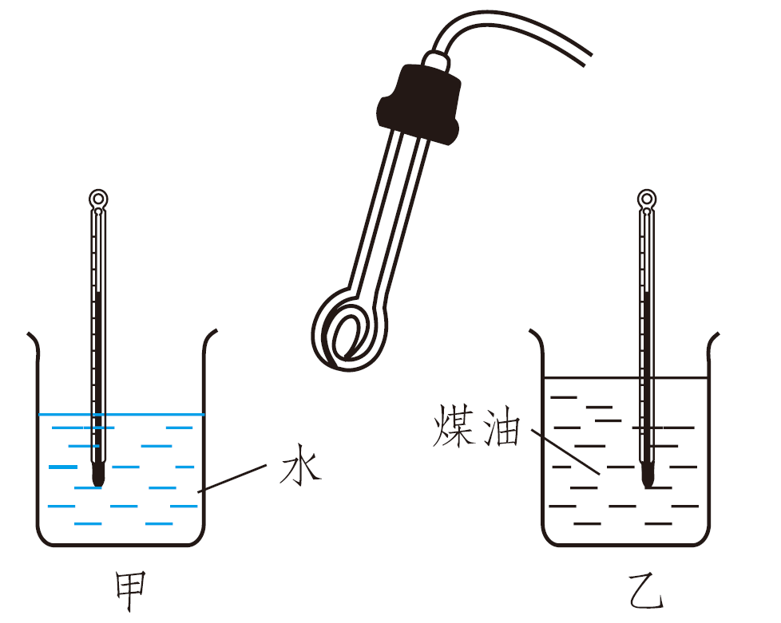
2、设计：
（1）器材：
水，煤油，烧杯，相同规格的电加热器（或酒精灯），铁架台，温度计，秒表，天平（或量筒）
（2）步骤：
a、取初温相同、质量不同的水（或煤油），用电加热器加热至同一温度，记录加热时间
b、取质量相同、初温相同的水（或煤油），用电加热器加热至不同温度，记录加热时间
c、取初温相同、质量相同的水和煤油，用电加热器加热至同一温度，记录加热时间

Slide 10
D.进行实验与收集证据：
（3）表格：
次数 | 物体 | 质量/g | 初温/℃ | 末温/℃ | △t/ ℃ | 加热时间/min | 吸收热量
1 | 水 | 200 | 20 | 40 | 20 | 4
2 | 水 | 100 | 20 | 40 | 20 | 2
3 | 煤油 | 200 | 20 | 40 | 20 | 2
4 | 煤油 | 200 | 20 | 30 | 10 | 1
最多
较多
较多
最少
E.分析与论证：
1、物质种类、温度变化量相同时，质量越大，物质吸收的热量越多。
2、物质种类、质量相同时，温度变化量越大，物质吸收的热量越多。
3、温度变化量、质量相同时，物质种吸收热量多少与物质种类有关。

Slide 11
探究归纳：
不同种类的物质，在质量和温度变化量相同时，所吸收或放出的热量一般不同，这是由物质本身的性质及状态决定的。实验表明，不同种类的物质吸热的本领不同。

Slide 12
三、比热容（C）：
1.定义：某种物质温度升高（或降低）所吸收（或放出）的热量与物质的质量和温度变化量乘积的比，叫作这种物质的比热容。
Q_{吸}
Q_{放}
2.比热容公式：
c =
c =
或
m（ t-t₀ ）
m（ t₀-t ）
Q_{吸}表示物体吸收的热量，Q_{放}表示物体放出的热量，m表示物体的质量，t₀表示物体原来的温度，t表示物体吸热（或放热）后的温度。

Slide 13
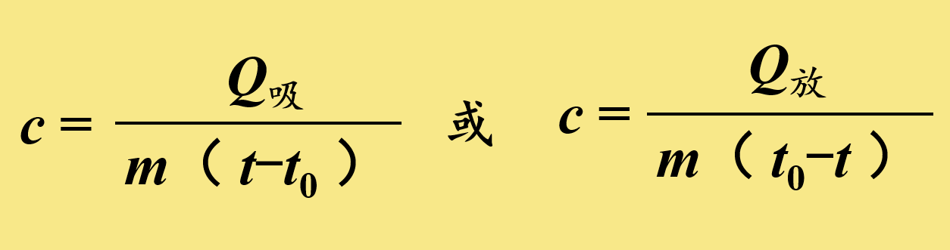
3.比热容单位：
国际单位：J／(kg·K)
读作“焦每千克开”
常用单位：J／(kg·℃)
读作“焦每千克摄氏度”
J／(kg·K)
=
J／(kg·℃)

Slide 14
比热容表
查比热容表，回答下列问题：
1.同种物质的比热容一定不变吗？
2.不同物质的比热容一定不同吗？
3.表中比热容最大的是什么物质？
提问：谈谈水的比热容大的优势？

Slide 15
4.水的比热容：c=4.2×10³J／(kg·℃)
(1)物理意义：
1kg的水温度升高（或降低）1 ℃，吸收（或放出）的热量是4.2×10³ J 。
(2)水的比热容较大，应用：

Slide 16
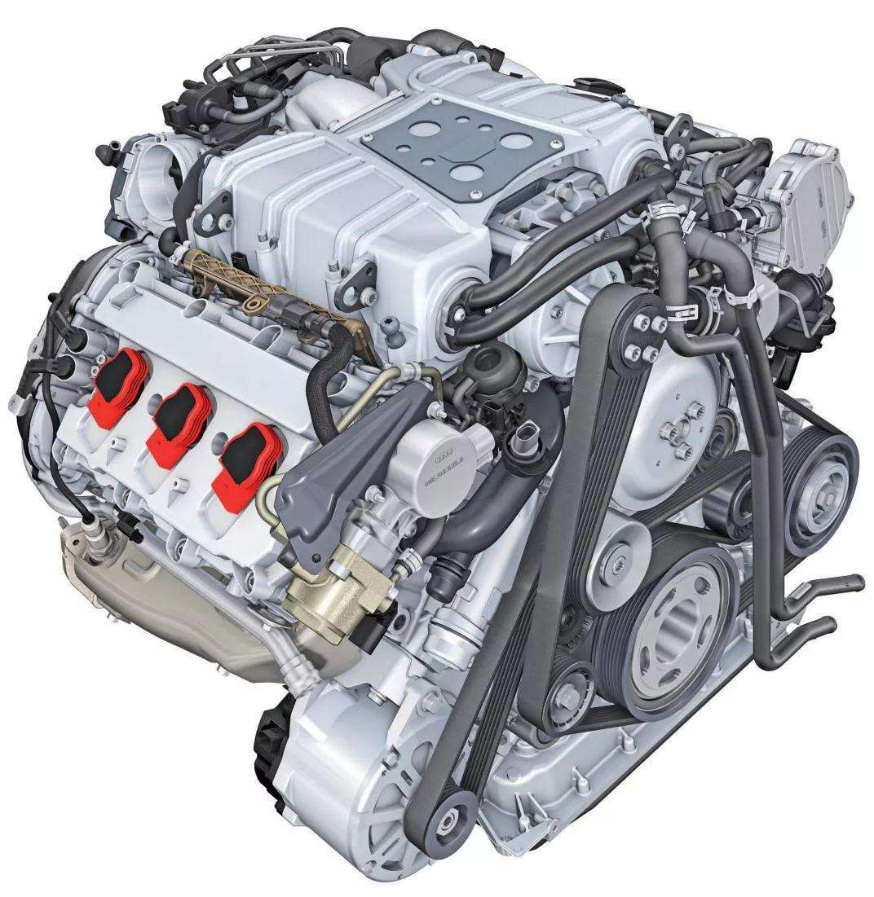
水的比热容大的应用
应用比热容知识解释现象
（1）发动机用水冷却
水的比热容大，在质量一定的条件下水升高相同温度时，吸热多，用水作冷却剂效果好。

Slide 17
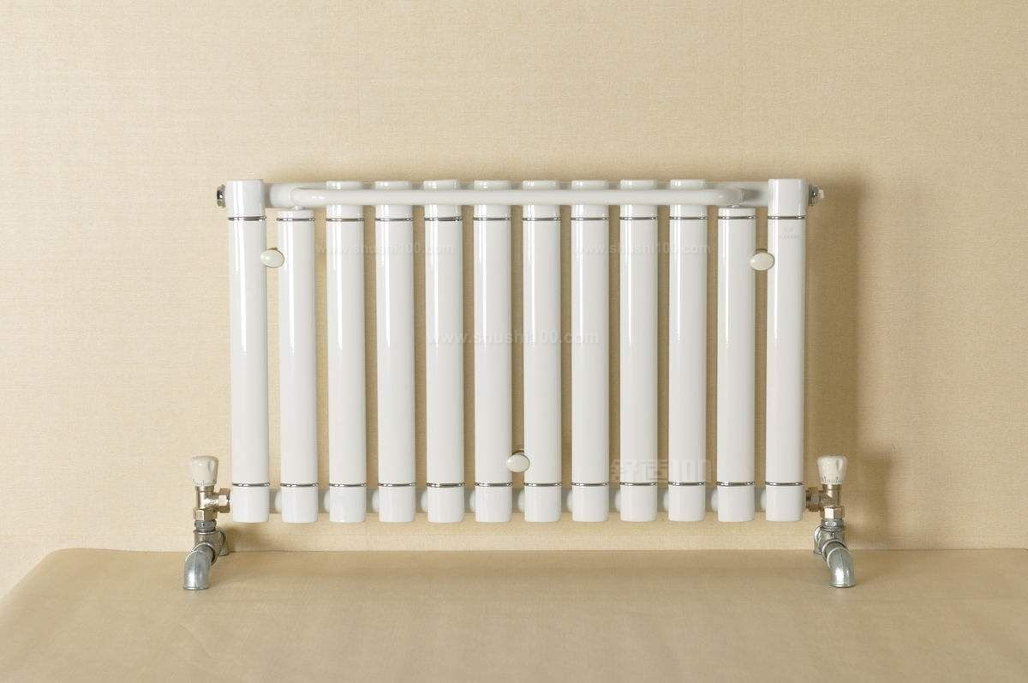
水的比热容大的应用
应用比热容知识解释现象
（2）冬季暖气用水做取暖介质
水的比热容大，在质量一定的条件下水降低相同温度时， 放出的热量多，用热水取暖效果好。

Slide 18


水的比热容大的应用
新疆有句谚语：
“早穿皮袄午穿纱
围着火炉吃西瓜”
应用比热容知识解释现象
海滨24℃－28℃
沙漠0℃－42℃
同一天，相同纬度的沿海地区的昼夜温差比沙漠地区的小。

Slide 19
水的比热容大的应用
由于海水的比热容大，沙石比热容小，海水与沙石比较，吸收或放出同样的热量，升高或降低的温度较小， 白天在受太阳照射条件相同时， 海水的温度变化要小些， 沿海地区比内陆地区温升慢， 夜晚放热， 沿海地区温度降低也少。

Slide 20
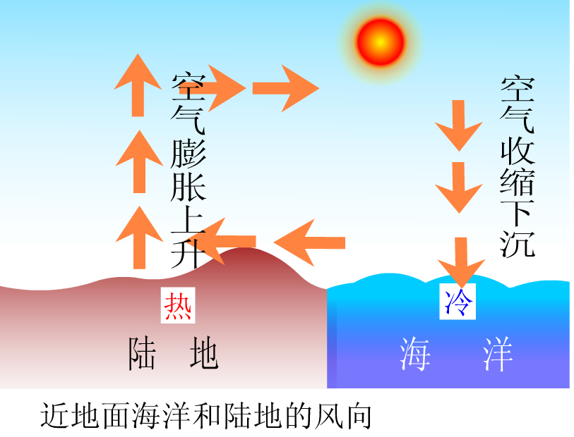
水的比热容大的应用
海陆风的成因

Slide 21
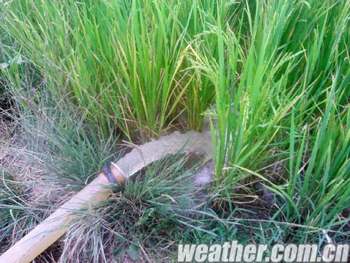
拓展
水稻育秧
水稻是喜温作物，在每年三四月份育秧时，为了防止霜冻，傍晚常常在秧田里灌一些水过夜，第二天太阳升起后，再把秧田里的水放掉，你能解释原因吗？
傍晚时灌水,是因为水的比热容大,放热降温慢,不至于引发冻害；白天放水，是因为秧田比热容小，吸热升温快，使秧苗能有较好的生长条件。

Slide 22
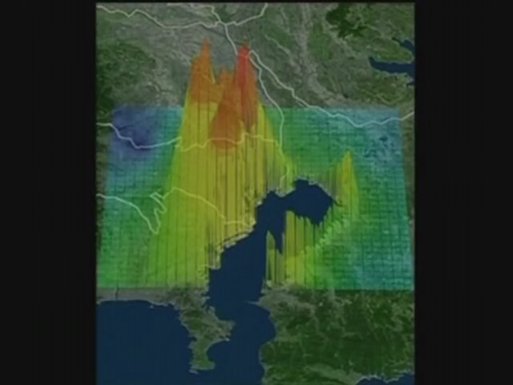
拓展
热岛效应

Slide 23
小结：
1、定义：单位质量的某种物质温度升高(降低）1℃所吸收（放出）的热量，叫做这种物质的比热容。
2、定义式：
3、特点：比热容是物质的特性之一，它仅与物质的种类和状态有关。
4、物理意义：单位质量的某种物质温度升高（或降低1℃）所吸收（或放出）的热量。

Slide 24
课堂检测
1．关于比热容，下列说法正确的是（ ）
A．温度越高，比热容越大
B．物质放热越多，比热容越大
C．物质的质量越大，比热容越小
D．物质的比热容与质量和温度无关
D

Slide 25
2．以下四种现象中，与水的比热容有很大没有关系的是（ ）
A．汽车的发动机用循环流动的水来冷却
B．生活中往往用热水取暖
C．生活中用水洗衣服
D．滩涂湿地温差小
C

Slide 26
3、一杯煤油用去三分之一，则它的（ ）
A.比热不变
B.比热为原来的三分之一
C.比热为原来的三分之二
A

Slide 27
4、热天，在相同的日光照射下，旱地比水田温度升得快，这是因为（ ）
A.旱地吸收热量多
B.水田不容易吸收热量
C.水的比热容比泥土的比热容大
D.旱地和水田的质量不一样
C

Slide 28
5.甲、乙两种物质，质量之比为4∶1，吸收热量之比为3∶1，升高的温度之比为3∶4，则甲、乙两种物质的比热容之比为（ ）
A. 2∶1 B. 3 ∶1 C. 2∶3 D. 1∶1
D

